Slide 1
הגדרת קבוצות לקוחות
הגדרת קבוצות לקוחות כולל הקצאת צבעים לקבוצה ואפשרויות השימוש בחלוקה לקבוצות.

Slide 2
קבוצות לקוחות
דוגמה לחלוקת לקוחות לקבוצות:
טיפול
מיוחד
לקוחות
מהממים
VIP

Slide 3
קבוצות לקוחות
הגדרת הקבוצות מתבצעת מלשונית הגדרות > רשימות > קבוצות לקוחות

Slide 4
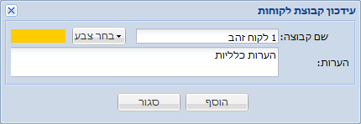
קבוצות לקוחות
הגדרת הקבוצות מתבצעת מלשונית הגדרות > רשימות > קבוצות לקוחות

Slide 5
קבוצות לקוחות
שיוך לקוח לקבוצה, יציג ברשימת הלקוחות את הקבוצה (הראשונה) אליה שייך הלקוח ואת צבעה.

Slide 6
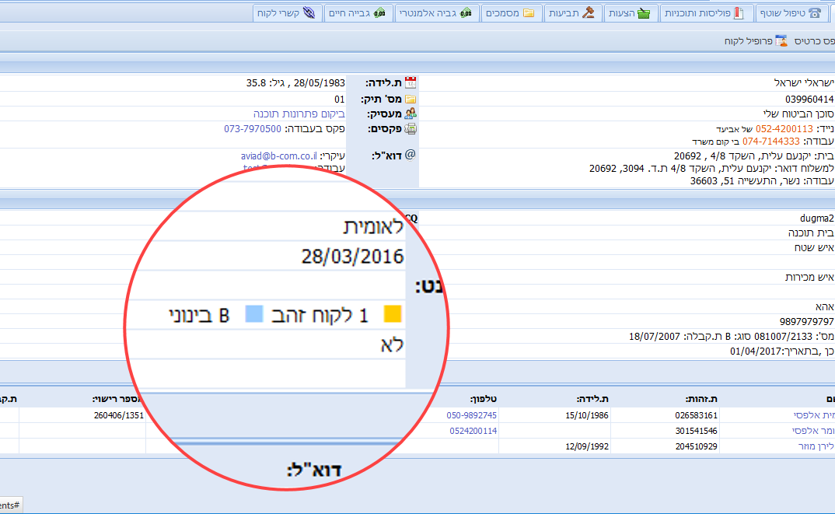
קבוצות לקוחות
ניתן לראות את הקבוצות אליהן שייך הלקוח גם בתוך כרטיס הלקוח.

Slide 7
קבוצות לקוחות
ניתן לבצע סינון לפי קבוצה במגוון מקומות במערכת
בתמונה: סינון רשימת לקוחות לפי קבוצה

Slide 8
קבוצות לקוחות
ניתן לבצע סינון לפי קבוצה במגוון מקומות במערכת
בתמונה: סינון דוח חידושים לפי קבוצה

Slide 9
קבוצות לקוחות – ייצוא לאקסל
שימוש יעיל נוסף הוא אפשרות ייצוא קבוצת לקוחות לאקסל

